Slide 1
UNITAT 7 EL SECTOR PRIMARI
Salvador Vila Esteve
Geografia
1r d’ESO

Slide 2
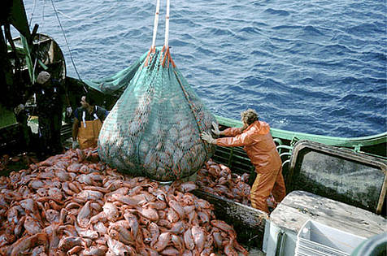
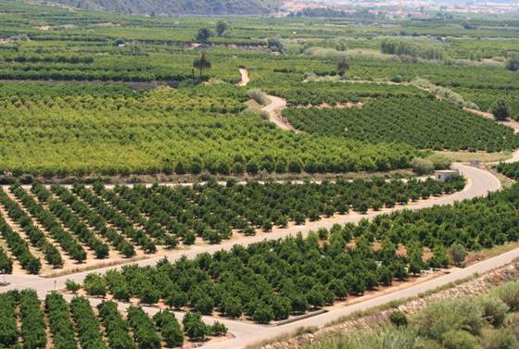
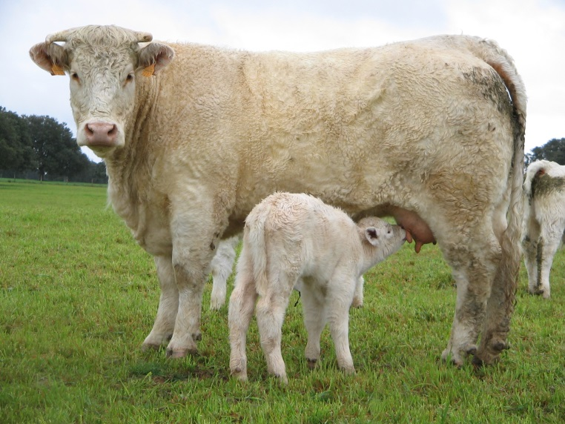
TEMA 2. EL SECTOR PRIMARI.
El sector primari.
L’agricultura i els factors que la condicionen.
Els paisatges agraris.
L’agricultura de subsistència.
L’agricultura de mercat.
La ramaderia.
La pesca.
El sector primari a Espanya i a Catalunya.

Slide 3
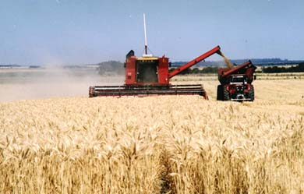
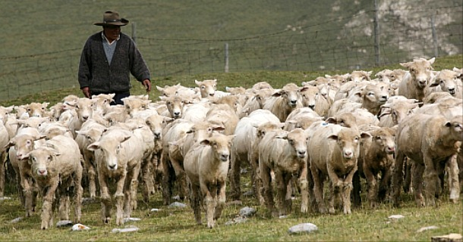
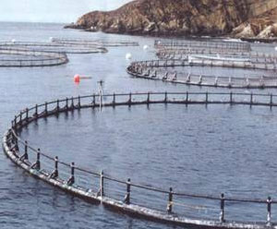
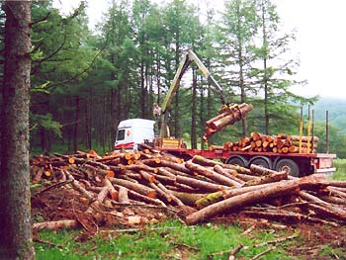
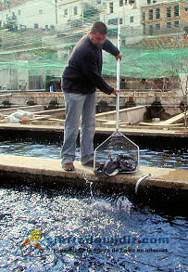
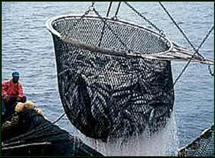
1. El sector primari.
Anomenem sector primari al conjunt d’activitats que fan les persones per a obtenir recursos de la natura, ja siguin aliments per al consum humà o animal o matèries primeres per a la indústria
Activitats del sector primari: agricultura, ramaderia, pesca, explotació forestal, aqüicultura i caça

Slide 4
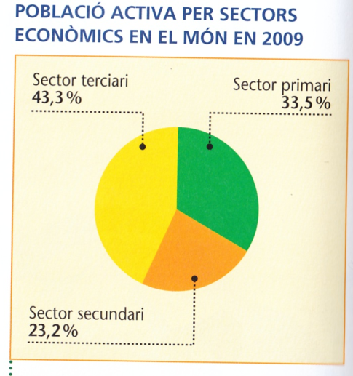
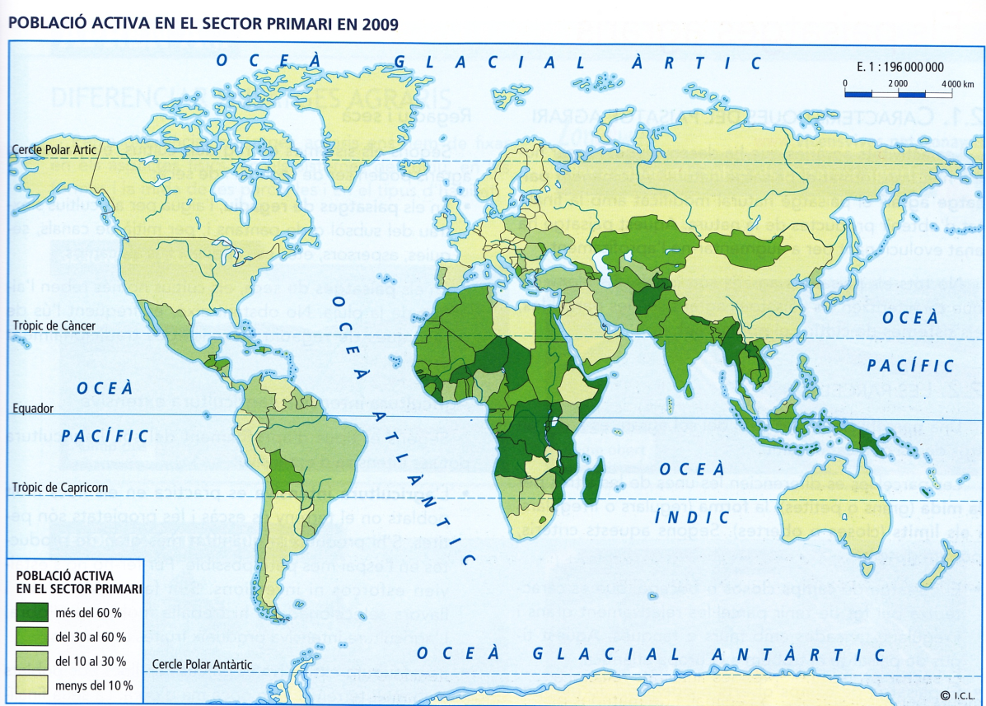
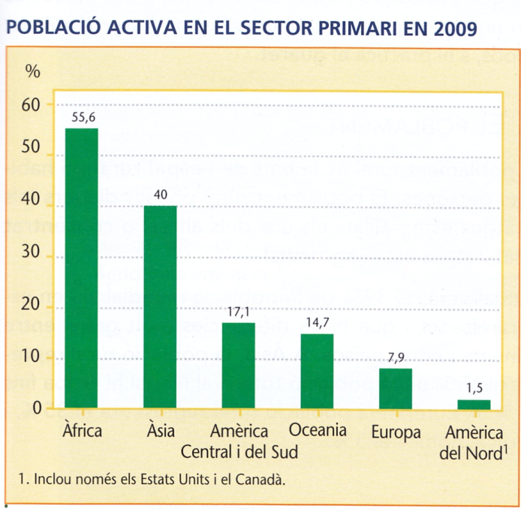
1. El sector primari.
Importància: actualment es dedica al sector primari un terç de la població mundial, sent major aquest percentatge als països subdesenvolupats i molt menor als desenvolupats, i el pes econòmic del sector a penes arriba al 5% de la riquesa mundial.
Valor total de la producció mundial
Agricultura | Indústria | Serveis
4% | 32% | 64%

Slide 5
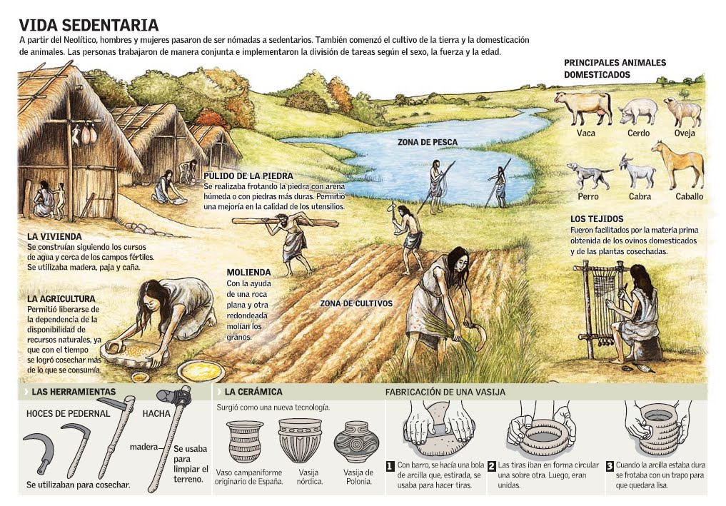
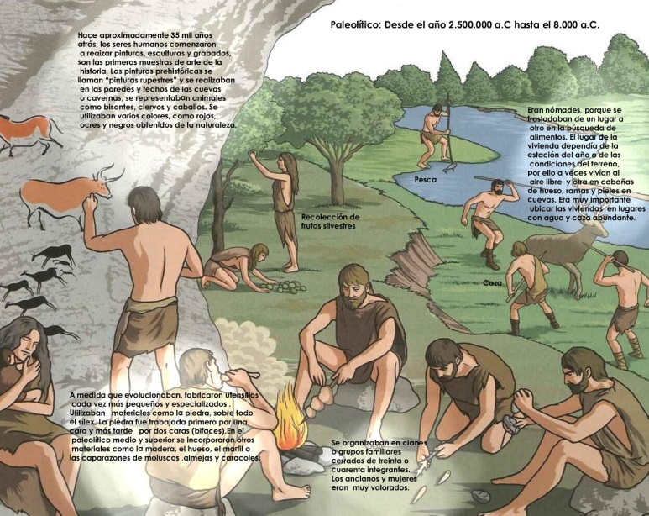
1. El sector primari.
Història: la caça, la pesca i l’explotació forestal són les activitats humanes més antigues, existint des de l’origen de l’espècie, mentre que l’agricultura i la ramaderia són descobriments del Neolític (fa uns deu mil anys) i van canviar l’estil de vida humà (producció de més recursos, sedentarisme, augment de la població,...)

Slide 6
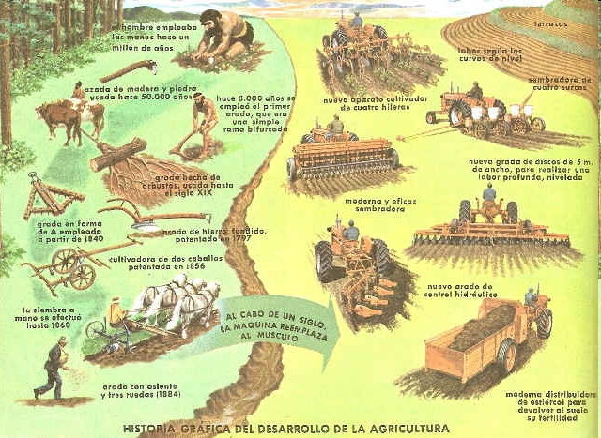
1. El sector primari.

Slide 7
Exercicis 1. El sector primari.
1. A partir dels tres documents de sota i els teus coneixements, respon:
a) De quin tipus és cadascun dels documents?
b) Quin és el tema conjunt als tres documents?
c) Què es el sector primari? Quines activitats comprèn? Des de quan existeixen?
d) Segons la primera gràfica, quina importància té actualment el sector primari segons la població activa? És la mateixa segons la riquesa que genera?
e) Segons el mapa, en quines zones del món treballa més gent en sector primari i en quines menys?
f) Segons la segona gràfica, quins dos continents tenen més gent treballant en el sector primari i quins dos tenen menys gent treballant en aquest sector?
g) Com explicaries aquestes fortes diferències entre zones i continents?

Slide 8
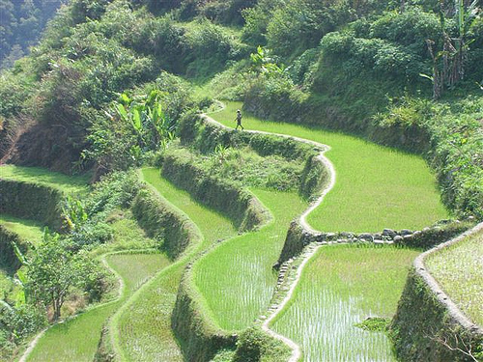
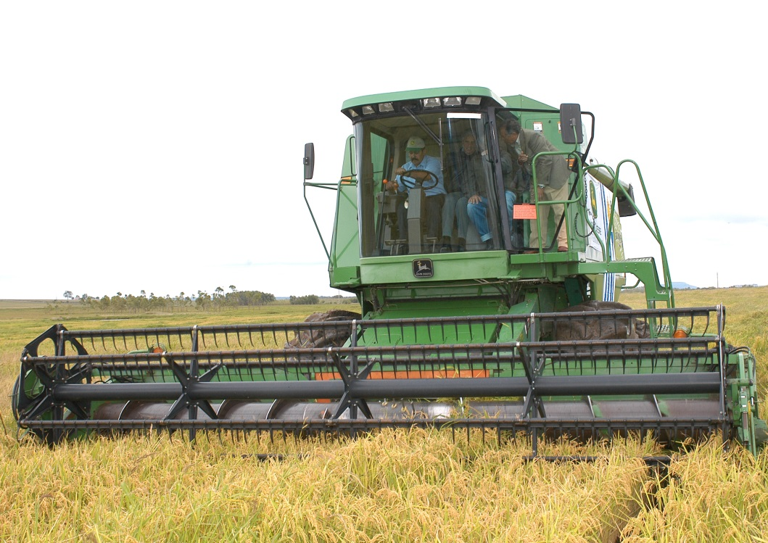
2. L’agricultura i els factors que la condicionen.
Anomenem agricultura al cultiu de la terra per a obtenir productes vegetals destinats
al consum humà o animal i matèries primeres per a la indústria
L’agricultura està condicionada en cada lloc per molts factors que els podem dividir
en factors físics (naturals) i humans (derivats de l’acció humana)

Slide 9
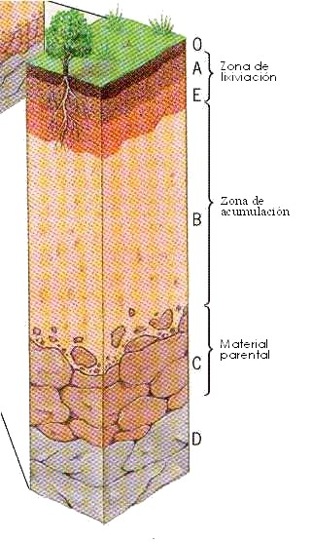
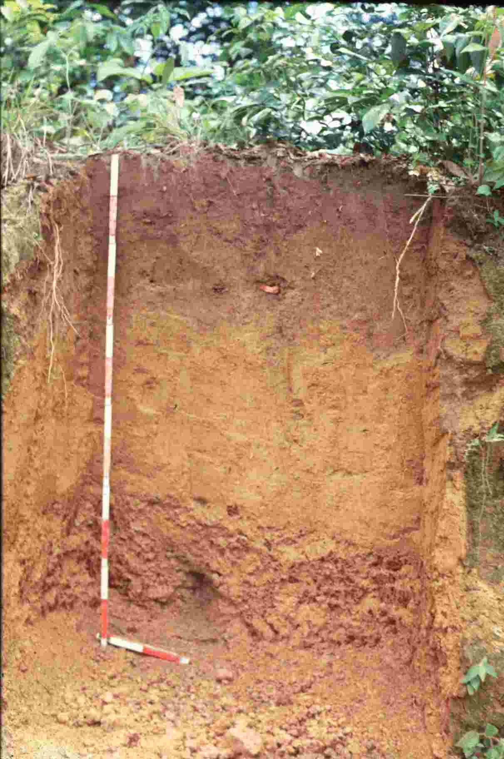
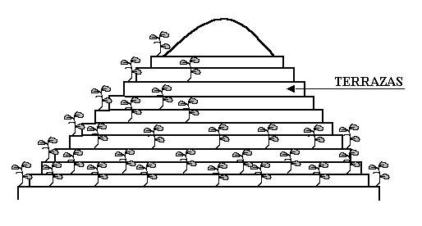
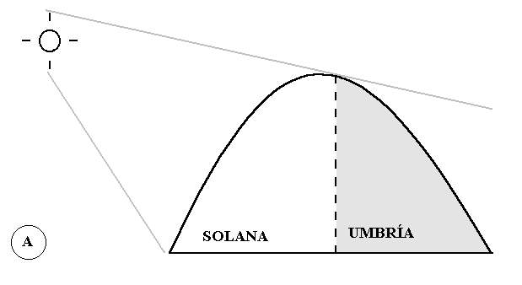
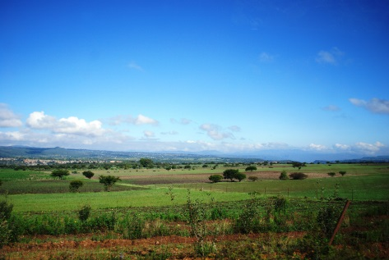
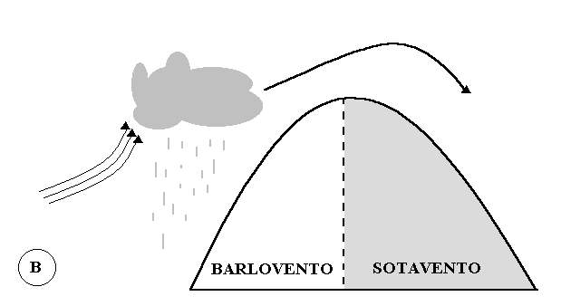
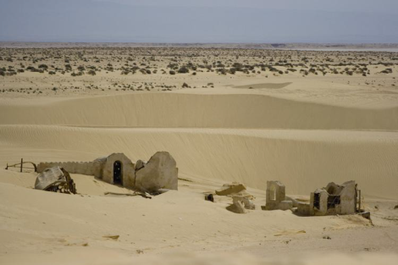
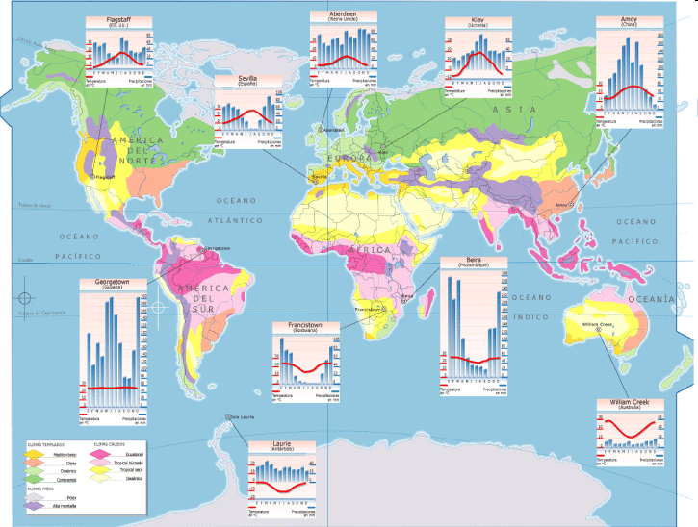
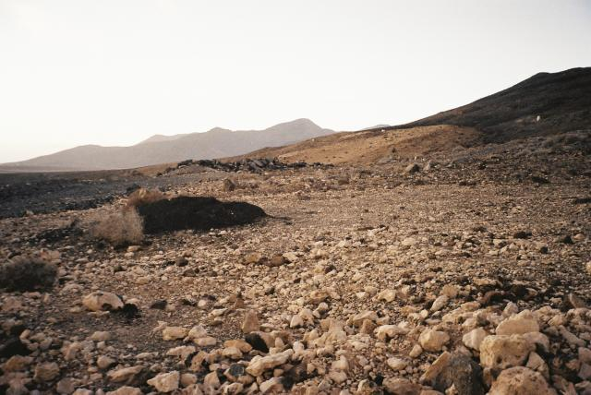
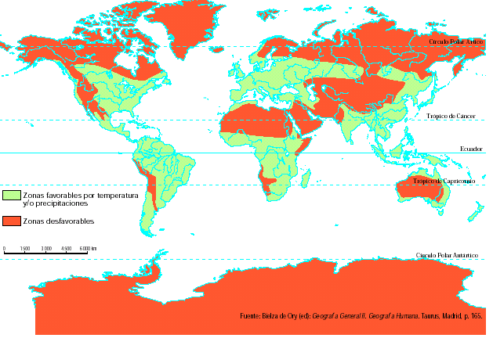
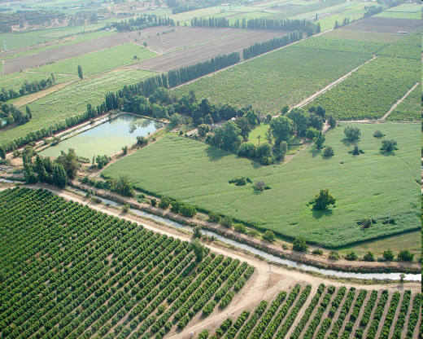
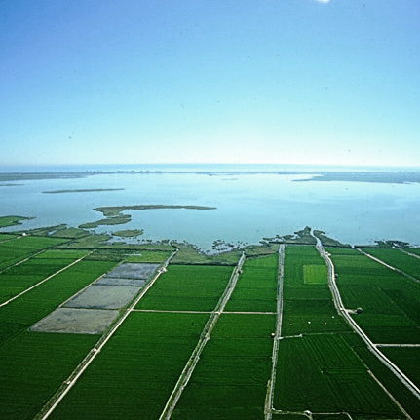
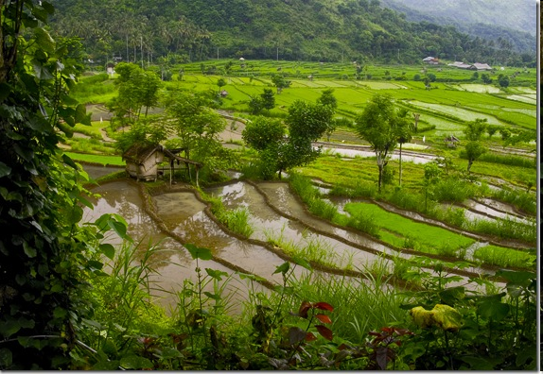
2. L’agricultura i els factors que la condicionen.
El clima: cada conreu necessita unes temperatures i humitat (precipitacions)
i s’han d’evitar els agents climàtics adversos (pluges torrencials, granís,...)
El relleu: les zones planes, les àrees de solana i les valls dels rius
són les més aptes per al conreu, mentre que les zones amb pendents,
en altituds d’altes i d’ombra dificulten els cultius
Factors físics
El sòl: textura, acidesa, nutrients

Slide 10
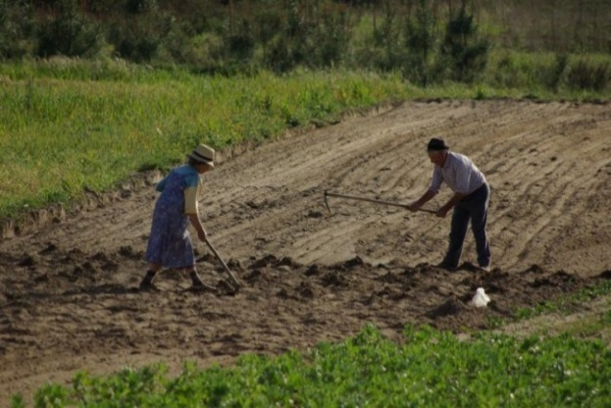
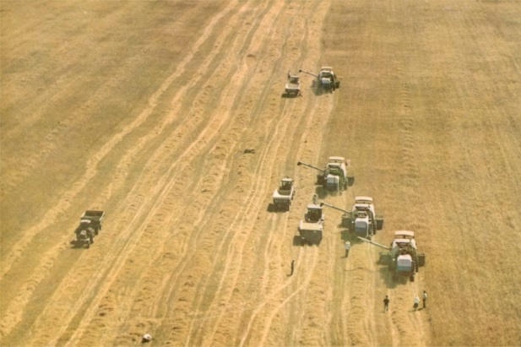
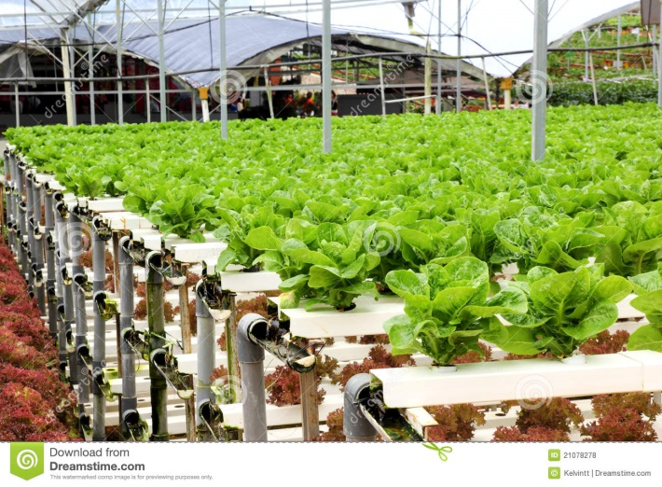
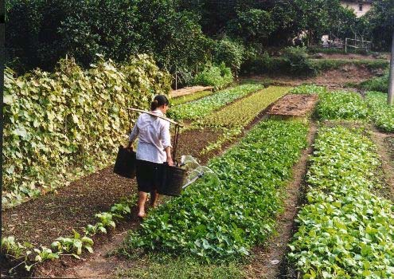
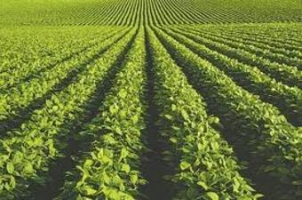
2. L’agricultura i els factors que la condicionen.
Nivell tècnic i tecnològic: l’ús de tècniques i tecnologies més modernes (màquines, fertilitzants, reg, biotecnologia,...) permeten cultivar noves
terres i augmentar els rendiments
Factors humans (I)
Condicions econòmiques: les condicions econòmiques de cada país i la demanda de determinats productes condicionen el tipus de cultius i les tècniques
Formes de propietat i explotació: qui és el propietari (individual, cooperatiu, estatal) i la grandària de la propietat condicionen la forma de cultivar i els conreus

Slide 11
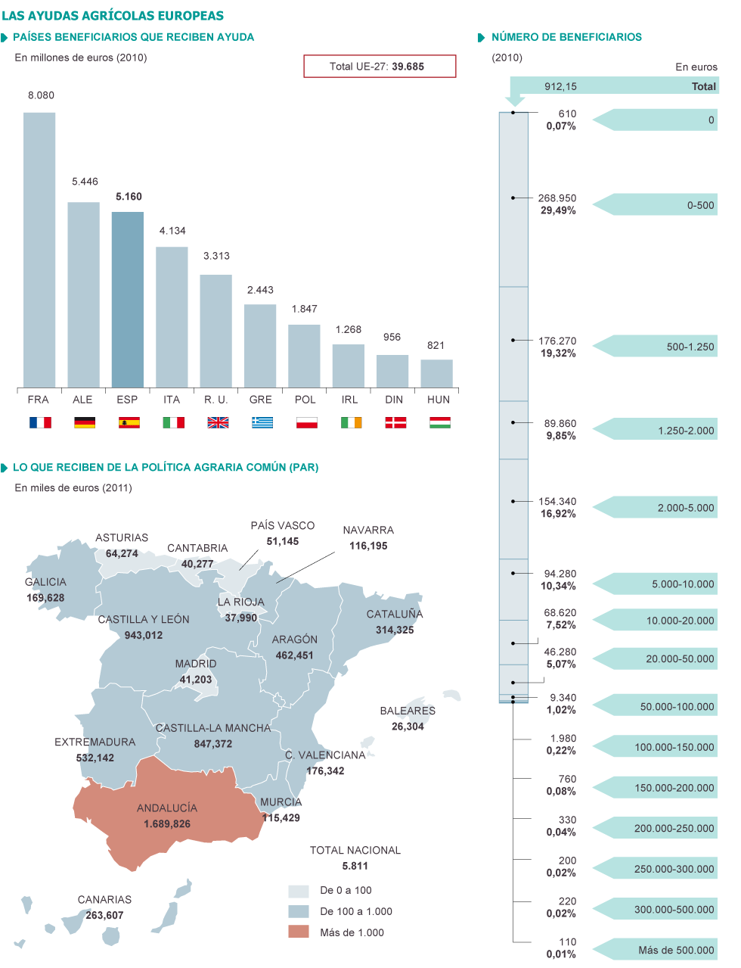
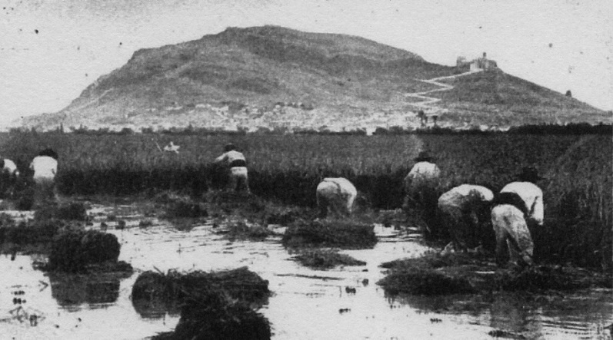
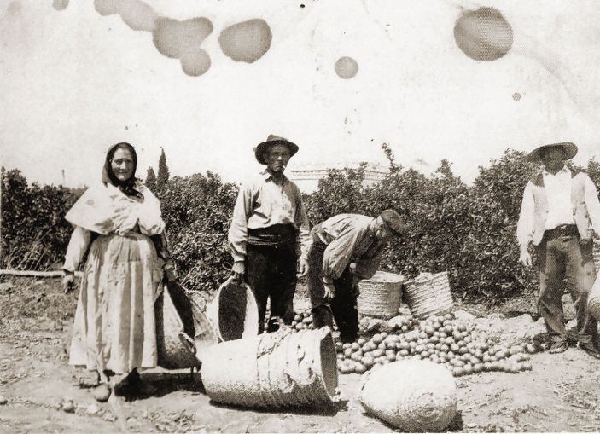
2. L’agricultura i els factors que la condicionen.
Règim d’explotació: en el règim directe (el propietari treballa la terra) la inversió i rendiments són majors que en l’indirecte (el propietari lloga o
cedeix la terra a un altre que la cultiva durant un temps)
Factors humans (II)
Política agrària: les ajudes i polítiques agràries dels països poden
condicionar els cultius i/o ajudar a la modernització
Aspectes històrics i culturals: la història i tradicions de cada lloc
influeixen sobre tots els aspectes humans anteriors

Slide 12
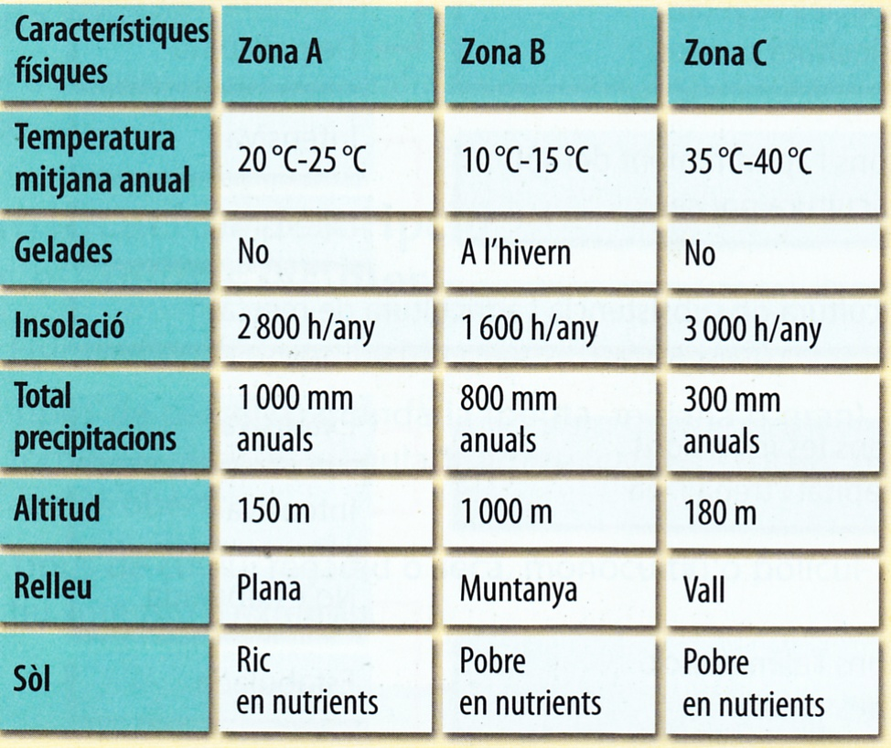
Exercicis 2. L’agricultura i els factors que la condicionen.
1. Si volguessis dedicar-te a l’agricultura, quina de les tres zones de sota triaries i dóna totes les raons que puguis per a justificar la teva decisió.

Slide 13
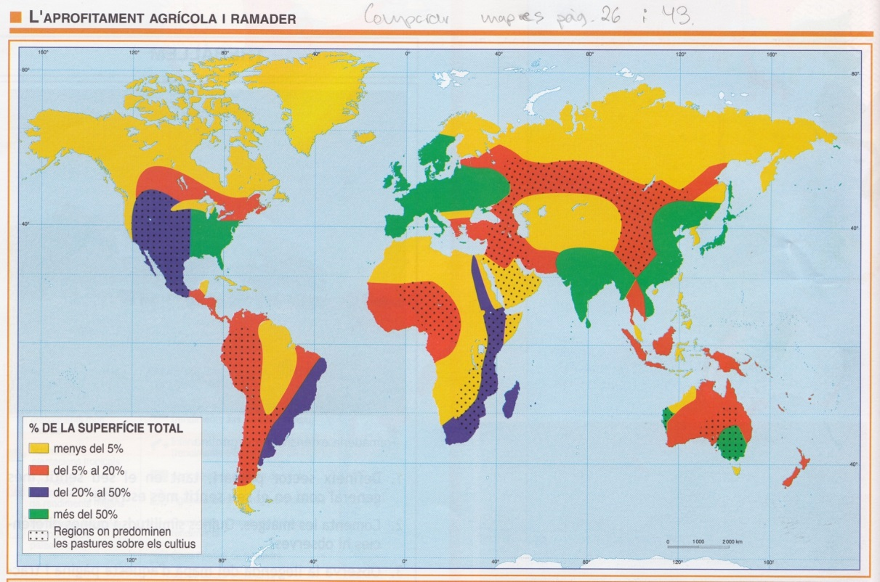
Exercicis 2. L’agricultura i els factors que la condicionen.
2. A partir del següent document i els teus coneixements, respon:
a) Tema.
b) En quines zones del món hi ha un major aprofitament agrícola i ramader de la terra? Per què?
c) En quines zones del món hi ha un menor aprofitament agrícola i ramader de la terra? Per què?
d) En quin tipus de països influeixen més els factors físics? En quins menys? Per què?
e) Explica, en forma de redacció, tot el que sàpigues sobre els factors que condicionen l’agricultura.

Slide 14
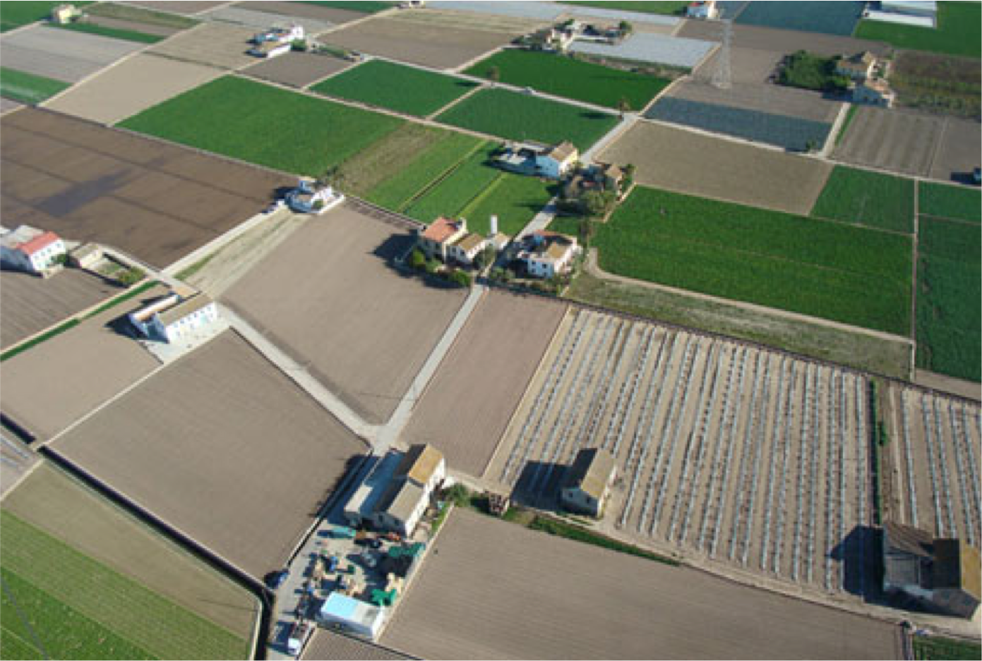
3. Els paisatges agraris.
Anomenem paisatge agrari al paisatge natural modificat pels humans amb
la finalitat d’obtenir productes de la natura, mentre que el paisatge agrícola
es dedicaria estrictament a l’agricultura
Els paisatges agraris estan caracteritzats per les parcel·les,
els sistemes de cultiu i el poblament

Slide 15
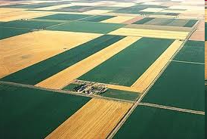
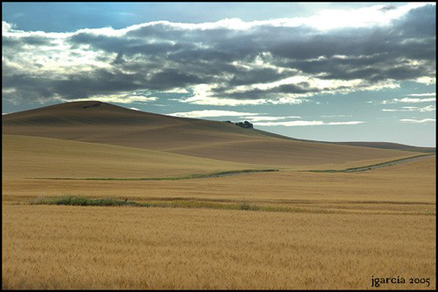
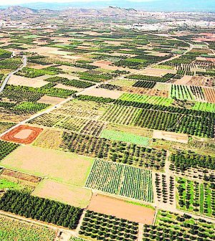
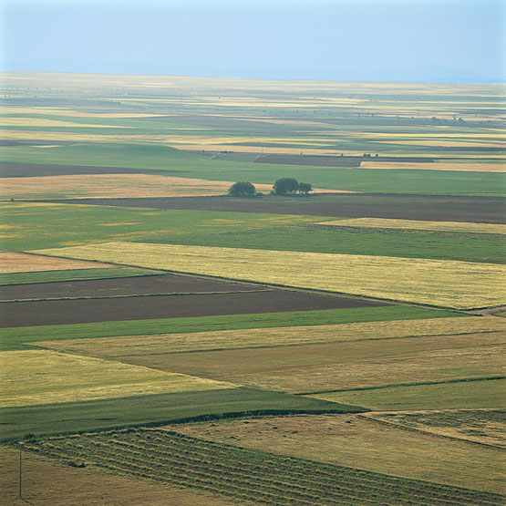
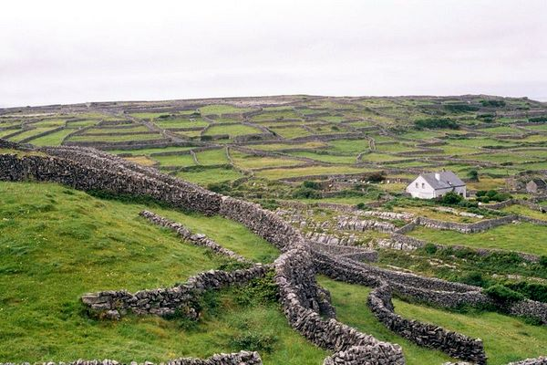
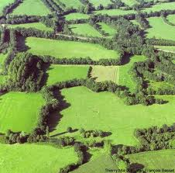
3. Els paisatges agraris.
Una parcel·la és la unitat bàsica de cultiu, un tros de sòl dedicat al cultiu
Minifundi: parcel·les de petites dimensions
Segons la grandària
Latifundi: Parcel·les de grans dimensions
Les parcel·les
Segons la forma
Regular: forma geomètrica
Irregular: sense cap forma geomètrica definida
Segons els límits
Camps tancats o bocage: parcel·les clarament separades
Camps oberts o openfield: parcel·les sense límits clars

Slide 16
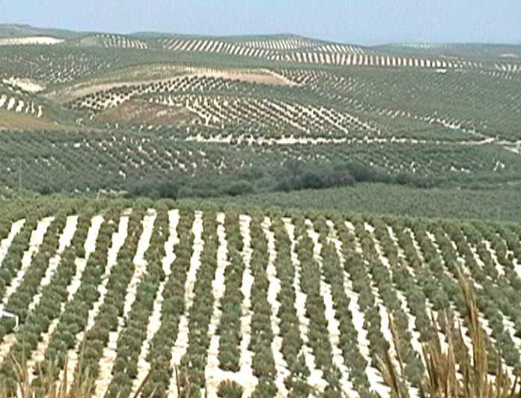
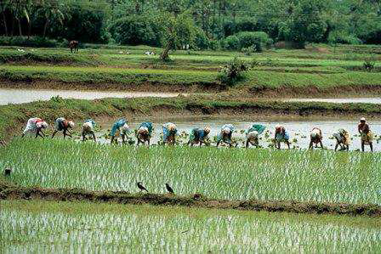
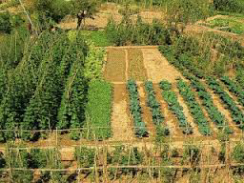
3. Els paisatges agraris.
Anomenem sistema de cultiu a les tècniques utilitzades
pels agricultors per obtenir productes agrícoles
Segons l’ús de sistemes de reg
Agricultura de regadiu: mètodes artificials de reg
Agricultura de secà: aigua directament de la natura
Els sistemes de cultiu
Segons la varietat d’espècies
Monocultiu: es cultiva una sola espècie
Policultiu: es cultiven diverses espècies
Agricultura intensiva: intenta obtenir el màxim rendiment en el mínim espai possible amb grans inversions de treball i capital
Segons el grau d’aprofitament del sòl
Agricultura extensiva: utilitza molt de
terreny i poca mà d’obra

Slide 17
3. Els paisatges agraris.
És la part de l’espai rural on habiten les persones
El poblament rural
Dispers: la població viu en cases disperses pel camp
Tipus
Concentrat: la població viu junta en un nucli de població

Slide 18
Exercicis 3. Els paisatges agraris.
1. Què és un paisatge agrari? Quins elements el caracteritzen? Defineix-los.
2. Copia al quadern el quadre següent i completa’l:
Parcel·les
 |  | Mesofundi: d’1 a 10 ha. de regadiu i de 10 a 100 de secà.
 | Segons la forma
Sistemes de cultiu | Sistemes de reg
 |  | Extensiva: utilitza molt de terreny i poca mà d’obra.
Poblament

Slide 19
Exercicis 3. Els paisatges agraris.
3.- Amb l’ajuda del quadre anterior, fes totes les classificacions possibles del tipus d’agricultura de cadascuna de les fotografies de baix.

Slide 20
4. L’agricultura de subsistència.
És aquella que dedica més de dues terceres parts del sòl i el treball a produir per a l’autoconsum
Les tècniques són rudimentàries, depèn molt del medi físic (clima, sòls,...), els rendiments són baixos i a penes hi ha excedents per al mercat, però a ella es
dediquen gairebé la meitat dels agricultors del món, especialment als països pobres

Slide 21
4. L’agricultura de subsistència.
Es fa talant una part del bosc o la sabana, cremant-la per a que la terra faci de fertilitzant i conreant en ella durant tres o quatre anys,
fins que la terra s’esgota i es crema un altre tros
L’agricultura itinerant per cremació
Les tècniques són molt rudimentàries, es cultiven productes diversos per a l’autoconsum en parcel·les petites i la productivitat és molt baixa
Es practica en la zona equatorial d’Amèrica, Àfrica, Àsia i Oceania i a Indoxina

Slide 22
4. L’agricultura de subsistència.
Es basa en l’associació de ramaderia i agricultura: la terra es divideix en tres parts i es deixa en guaret una part cada any (rotació triennal) per a que pasturi allí el bestiar i fertilitzi la terra amb els seus adobs naturals
L’agricultura extensiva de secà
Les tècniques són tradicionals, la productivitat baixa i es dedica majoritàriament a la subsistència, cultivant sobretot cereals,
Es localitza a Amèrica central i del sud, en Àfrica central
i del sud i al sud d’Àsia

Slide 23
4. L’agricultura de subsistència.
Gràcies a les pluges abundants i la construcció de dics i canals
es fan dues collites d’arròs a l’any a base d’un enorme esforç
en treball i amb tècniques tradicionals
L’agricultura irrigada de l’arròs
Els camps són petits, es cultiva quasi exclusivament arròs
per a menjar la família
Es localitza bàsicament al sud-est d’Àsia, on arriben
les pluges monsòniques, i a la vall del Nil

Slide 24
Exercicis 4. L’agricultura de subsistència.
1. Què és l’agricultura de subsistència? Quines són les seves característiques principals?
2. A partir del mapa de baix, respon a les qüestions següents:
a) Tema.
b) Quins tipus d’agricultura es representen al mapa? On es troben cadascuna d’elles?
c) Explica tot el que sàpigues sobre els diferents tipus d’agricultura de subsistència.

Slide 25
5. L’agricultura de mercat.
És aquella que produeix excedents importants i, per tant,
dedica la major part de la collita a la venda
Els seus objectius són augmentar les vendes i reduir
els costos per obtenir el màxim benefici
Ha mecanitzat la producció i ha aplicat tècniques modernes per a estalviar mà d’obra, augmentar la producció i disminuir costos (augment de la productivitat)
Característiques
S’ha especialitzat en la producció d’un o pocs productes per a produir més quantitat i millorar la seva comercialització
Comercialitza ràpidament el producte, mirant
que arribi fresc al consumidor

Slide 26
5. L’agricultura de mercat.
Dedica grans explotacions a un sol producte (monocultiu, especialment de cereals), amb maquinària i tècniques
modernes i poca mà d’obra
L’agricultura extensiva moderna de secà
Es localitza a Amèrica del Nord, Europa
i zones d’Austràlia i Argentina

Slide 27
5. L’agricultura de mercat.
Cultiven enormes parcel·les dedicades al monocultiu
de productes tropicals com cacau, té, cafè, plàtans,...
Pertanyen a companyies estrangeres que compren terra molt barata
i abundant en països pobres (o directament la furten) i vénen
els productes en els països rics
L’agricultura
de plantació
Les tècniques són tradicionals perquè disposen
d’una mà d’obra molt barata i abundant
Es localitza a les zones tropicals i equatorials
d’Amèrica, Àfrica, Àsia i Oceania

Slide 28
5. L’agricultura de mercat.
Es tracta de parcel·les mitjanes o petites que utilitzen
tècniques tradicionals amb un treball molt intensiu
L’agricultura mediterrània de regadiu
Es barreja el cultiu hortofrutícola tradicional amb els
monocultius d’algunes zones (taronjar per exemple)
Es localitza al voltant de la mar Mediterrània,
Califòrnia, Xile i Sudàfrica

Slide 29
Exercicis 5. L’agricultura de mercat.
1. Què és l’agricultura de mercat?
2. Completa el següent mapa conceptual:

Slide 30
Exercicis 5. L’agricultura de mercat.
3. A partir del mapa de sota, respon a les qüestions següents:
a) Tema.
b) Quins tipus d’agricultura es representen al mapa? On es troben cadascuna d’elles?
c) Explica tot el que sàpigues sobre els diferents tipus d’agricultura de mercat.

Slide 31
Exercicis 5. L’agricultura de mercat.
4. A partir del dibuix de sota, respon:
a) Quin és el tema?
b) A quin tipus d’agricultura fa referència? En quins països es fa?
c) Qui s’emporta la major part dels beneficis? Per què? Com es reparteixen la resta?

Slide 32
Exercicis 5. L’agricultura de mercat.
5. Completa la següent taula amb tots els tipus d’agricultures de subsistència i mercat que hem vist:
Tipus d’agricul-tura | Localització | Subsistència o mercat | Intensiva o extensiva | Tamany parcel·les | Tècniques | Regadiu o secà | Cultius | Produc-tivitat

Slide 33
Exercicis 5. L’agricultura de mercat.
· Treballem documents en classe:

Slide 34
6. La ramaderia.
Anomenem ramaderia a la cria d’animals amb l’objectiu d’obtenir aliments
(carn, llet, ous,...) i matèries primeres (cuir, llana, pells,...)
Classificació segons el
destí de la producció
De subsistència: majoritàriament per a consum propi
De mercat o comercial: els productes es destinen a la venda
Extensiva: inversions escasses, poca mà d’obra,
pastures a l’aire lliure i baixa productivitat
Classificació segons la inversió en capital i treball
Intensiva: fortes inversions i productivitat alta

Slide 35
6. La ramaderia.
No estabulada: el ramat s’alimenta de pastures naturals
Segons l’alimentació
del bestiar
Estabulada: el ramat està en granges o estables i s’alimenta de pinsos
Semiestabulada: s’alimenta de pastures naturals quan és possible i de pinsos i farratges quan no hi ha pastures naturals
Nòmada: estan en mobilitat contínua buscant pastures
Segons la mobilitat
del bestiar
Transhumant: pasturen en un lloc a l’estiu i en altre
a l’hivern, desplaçant-se dues vegades a l’any
Sedentària: sempre estan al mateix lloc

Slide 36
6. La ramaderia.
Segons el tipus de bestiar: bovina, ovina, porcina, caprina, avícola,...

Slide 37
6. La ramaderia.

Slide 38
6. La ramaderia.

Slide 39
Exercicis 6. La ramaderia.
1. Què és la ramaderia?
2. Fes totes les classificacions possibles de la ramaderia que apareix en cadascuna de les imatges següents:

Slide 40
7. La pesca.
És la captura de peixos i altres espècies aquàtiques per a utilitzar-los
com a aliment o matèria primera per a la indústria
Les zones on les captures de peix són abundants s’anomenen caladors
Pesca tradicional o artesana: es fa prop de la costa, amb
tècniques de pesca tradicionals i la producció és escassa
Segons les tècniques utilitzades
Pesca industrial: aconsegueix moltes captures amb una tecnologia avançada que requereix fortes inversions

Slide 41
7. La pesca.
Costanera o litoral: prop de la costa, amb vaixells petits i diària
Segons els llocs
on es pesca
D’altura: en alta mar, amb tecnologia avançada
i vaixells grans i durant setmanes
Gran pesca: en aigües llunyanes als continents, amb grans
vaixells molt ben equipats i durant mesos

Slide 42
7. La pesca.
Els principals problemes de la pesca són la sobreexplotació dels recursos,
la manca de caladors i la contaminació de les aigües
Per a no acabar amb els peixos cal establir temporades de veda, limitar
les captures i controlar les dimensions mínimes de les espècies
capturades, mirant de fer una explotació sostenible
L’aqüicultura és la reproducció en granges marines o piscifactories d’espècies aquàtiques i és una alternativa interessant a la pesca

Slide 43
Exercicis 7. La pesca.
1. Què és la pesca? I els caladors?
2. Llegeix el text de sota i respon a les qüestions següents:
a) Tipus de document.
b) Tema.
c) On està Gran Sol?
d) Explica de quines dues maneres podem classificar l’activitat pesquera i digues quines correspondrien a la del text i per què.
e) Com són les condicions de treball dels pescadors?

Slide 44
Exercicis 7. La pesca.
3. A partir del document respon:
a) Tema.
b) Explica l’evolució de les captures totals de peix al món.
c) Fins a l’any 1995, de què depenia fonamentalment la quantitat total de peix capturat? Per què?
d) Què ha passat des del 1995 fins a l’actualitat? Per què?
e) Explica quins són els principals problemes de la pesca en l’actualitat i proposa solucions.

Slide 45
8. El sector primari a Espanya i Catalunya.
Des de mitjan segle XX el sector primari ha perdut molta importància
a Espanya i a Catalunya i, en l’actualitat, suposa menys
del 5% de la població ocupada i de la riquesa (PIB)

Slide 46
8. El sector primari a Espanya i Catalunya.
L’agricultura a Espanya és una agricultura moderna i de mercat que utilitza
noves tecnologies, té treballadors ben preparats i formats i destina
la major part de la collita a l’exportació i la indústria alimentària
Els cultius principals són els cereals, l’olivera, la vinya,
els fruiters i les hortalisses (hivernacles)
En moltes zones s’ha abandonat part de l’activitat agrícola en favor de noves construccions, l’explotació forestal o el turisme rural, amb ajudes europees en molts casos (PAC)
CULTIU | TOTAL (Hectàrees) | SECÀ (Hectàrees) | REGADIU (Hectàrees) | HIVERNACLE (Hectàrees)
Cereals | 6.385.886 | 5.391.133 | 994.753 | ----------
Olivera | 2.584.564 | 1.853.539 | 731.025 | ----------
Fruiters no cítrics (incloent ametllers) | 1.009.959 | 754.113 | 251.182 | 4.664
Vinya | 967.055 | 632.814 | 334.240 | ----------
Cultius industrials | 948.003 | 734.098 | 213.900 | 5
Cultius farratgers | 933.578 | 678.177 | 255.401 | ----------
Lleguminoses | 393.692 | 375.903 | 17.742 | ----------
Cítrics | 305.954 | 19.364 | 286.590 | ----------
Hortalisses i flors | 197.081 | 16.302 | 161.946 | 18.832
Tubèrculs | 51.341 | 13.341 | 38.000 | ----------

Slide 47
8. El sector primari a Espanya i Catalunya.
A Catalunya les terres de conreu es localitzen sobretot a la Depressió Central, el delta de l’Ebre i a les planes del litoral.
Els principals productes són: els de la trilogia mediterrània, plantes farratgeres, arbres fruiters i conreus d’horta

Slide 48
8. El sector primari a Espanya i Catalunya.
En la ramaderia espanyola destaquen el porcí (Mediterrani i vall de l’Ebre), el boví (nord d’Espanya), l’oví (interior i Andalusia) i l’avícola (granges prop de les ciutats)
En la ramaderia catalana cal destacar la ramaderia intensiva avícola i porcina

Slide 49
8. El sector primari a Espanya i Catalunya.
Continental o d’interior (interior peninsular): agricultura de secà
(cereal, vinya i oliveres) amb ramaderia ovina sobretot
Atlàntic (costa cantàbrica): ramaderia bovina, explotació forestal
i poca importància de l’agricultura (patates, blat de moro ...)
Paisatges
agraris a Espanya
Mediterrani (costa mediterrània, Andalusia i Balears): agricultura molt productiva d’exportació (cítrics, fruiters, hortalisses, arròs, flors,...) i ramaderia porcina i avícola
Canàries (illes Canàries): agricultura d’hortalisses (tomaques), fruites tropicals (plàtans), tabac,...

Slide 50
8. El sector primari a Espanya i Catalunya.
En la pesca, Espanya té una flota pesquera important, especialment a la costa cantàbrica (destaca Galícia) i Andalusia, però l’esgotament d’espècies i caladors ha obligat a
restringir les captures, disminuir la flota i buscar nous caladors en zones llunyanes
A Catalunya la pesca ocupa a poca població i és costanera
Aqüicultura a Espanya (2011)

Slide 51
Exercicis 8. El sector primari a Espanya i Catalunya.
1. A partir dels documents de sota, el primer referent a Espanya i el segon a Catalunya, respon a les qüestions següents:
a) Tema conjunt als dos documents.
b) Què predomina a Espanya: el secà o el regadiu? Quina és la diferència de superfície entre un i altre de manera aproximada?
c) Confecciona amb les dades totals d’Espanya una gràfica de barres.
d) Quin és el cultiu que més superfície ocupa a Espanya? Quins el segueixen?
e) Quins cultius ocupen més superfície de regadiu a Espanya? I quins es cultiven més en hivernacles?
f) Quin és el principal cultiu a Catalunya? Quins el segueixen? Quins diries que són de regadiu i quins de secà? g) Explica el que sàpigues sobre l’agricultura en Espanya i de Catalunya.
CULTIU | TOTAL (Hectàrees) | SECÀ (Hectàrees) | REGADIU (Hectàrees) | HIVERNACLE (Hectàrees)
Cereals | 6.385.886 | 5.391.133 | 994.753 | ----------
Olivera | 2.584.564 | 1.853.539 | 731.025 | ----------
Fruiters no cítrics | 1.009.959 | 754.113 | 251.182 | 4.664
Vinya | 967.055 | 632.814 | 334.240 | ----------
Cultius industrials | 948.003 | 734.098 | 213.900 | 5
Cultius farratgers | 933.578 | 678.177 | 255.401 | ----------
Lleguminoses | 393.692 | 375.903 | 17.742 | ----------
Cítrics | 305.954 | 19.364 | 286.590 | ----------
Hortalisses i flors | 197.081 | 16.302 | 161.946 | 18.832
Tubèrculs | 51.341 | 13.341 | 38.000 | ----------

Slide 52
Exercicis 8. El sector primari a Espanya i Catalunya.
2. A partir del documents de baix, i tenint en compte que el primer correspon a Espanya i el segon a Catalunya , respon:
a) Tipus de cada document.
b) Tema de cada document.
c) Explica a partir de les gràfiques, i comparant-les, la ramaderia a Espanya i a Catalunya
d) Quina ramaderia que no apareix als documents és molt important? Per què?
3. Quins són els quatre grans paisatges agraris espanyols? Explica’ls.
4. Quines característiques i quins problemes té la pesca a Espanya? Com creus que es poden solucionar eixos problemes?

Slide 53
Exercicis de síntesi
1. Vocabulari: sector primari, agricultura, parcel·la, sistema de cultiu, poblament rural, ramaderia, pesca, calador, aqüicultura, explotació sostenible.
2. Explica la diferència entre:
a) règim directe i règim indirecte.
b) paisatge agrari i paisatge agrícola.
c) minifundi, i latifundi.
d) camp clos o bocage i camp obert o openfield.
e) regadiu i secà.
f) monocultiu i policultiu.
g) agricultura intensiva i extensiva.
h) poblament dispers i concentrat
i) agricultura de subsistència i agricultura de mercat.
j) ramaderia estabulada, semiestabulada i no estabulada.
k) ramaderia nòmada, transhumant i sedentària.
l) pesca costanera, pesca d’altura i gran pesca.

